Slide 1
SLLPT 08
Adjt Choubane
04 Jun 2026
TBOC 04/06/2026

Slide 2


SLPPT 08 LDPBW
CCB 08 – BOC 08
04/06/2026
INP en Domestieke brandbestrijding.
Adjt Choubane H.
Notes:
Deze briefing is enkel in het Nederlands
Regelgeving zijnde de Welzijnswet en militaire richtlijnen

Slide 3
Interne noodplanning.

Slide 4
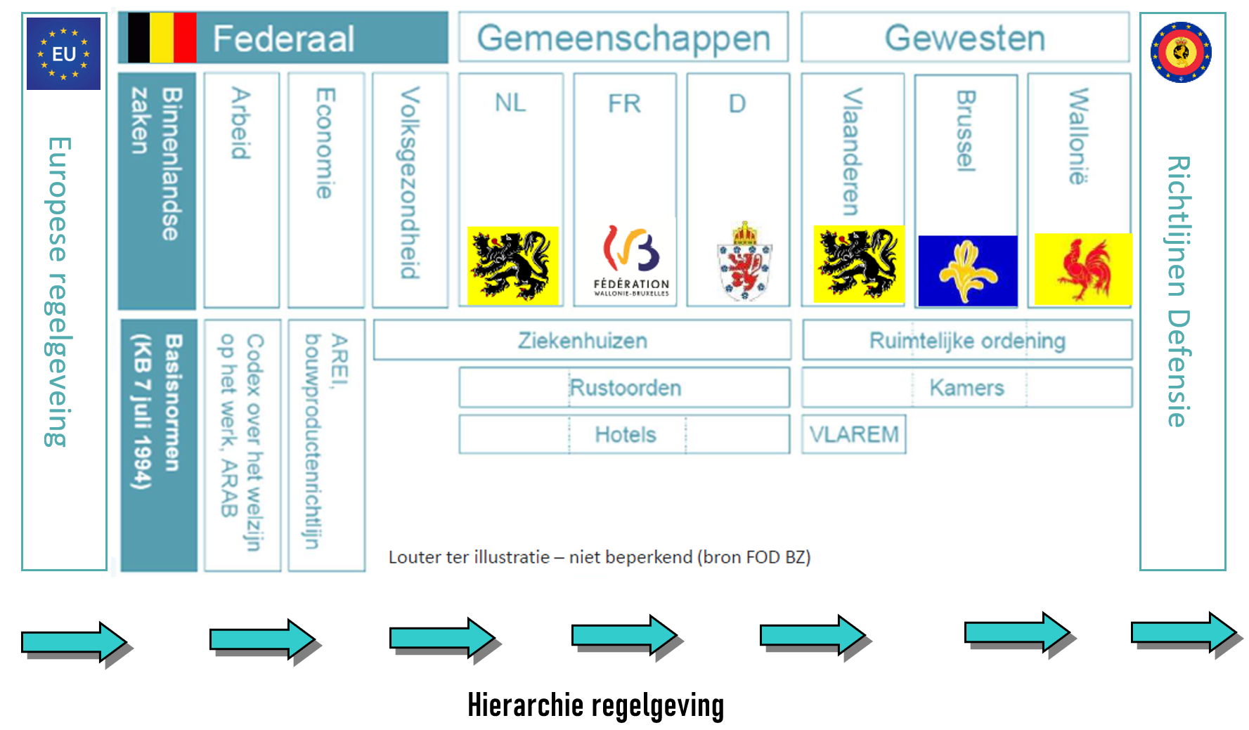
Regelgeving.

Slide 5
Regelgeving.
Codex over het welzijn op het werk, boek 1 – algemene beginselen, Titel 2 – Algemene beginselen betreffende het welzijnsbeleid, Hoofdstuk
Hoofdstuk 1. – Algemene bepalingen.
  Art. 1.2-1.- Onverminderd de specifieke verplichtingen die in andere boeken en titels van deze codex aan de werkgever worden opgelegd, zijn de bepalingen van deze titel van algemene toepassing
  Hoofdstuk 2. – Het dynamisch risicobeheersingssysteem.
  Art. 1.2.2. - Elke werkgever is verantwoordelijk voor de structurele planmatige aanpak van preventie, overeenkomstig artikel 5, § 1, tweede lid, i) van de wet, door middel van een dynamisch risicobeheersingssysteem zoals beschreven in dit hoofdstuk.
  Het dynamisch risicobeheersingssysteem is gesteund op de algemene preventiebeginselen bedoeld in artikel 5, § 1, tweede lid van de wet en heeft betrekking op de volgende domeinen:
  1° de arbeidsveiligheid 5° de arbeidshygiëne
  2° de bescherming, gezondheid van de werknemer 6° de verfraaiing van de arbeidsplaatsen
  3° De psychosociale aspecten op het werk 7° Milieu
  4° de ergonomie
Notes:
De werkgever bepaald een beleid betreffende deze regelgeving

Slide 6
Regelgeving.
Art. I.2-3.- Het dynamisch risicobeheersingssysteem heeft tot doel de planning van de preventie en de uitvoering van het beleid met betrekking tot het welzijn van de werknemers bij de uitvoering van hun werk mogelijk te maken.
Om dit doel te verwezenlijken bestaat het systeem steeds uit de volgende elementen:
1° de uitwerking van het beleid waarbij de werkgever inzonderheid de doelstellingen bepaalt evenals de middelen om deze doelstellingen te realiseren;
2° de programmatie van het beleid waarbij inzonderheid de toe te passen methodes en de opdrachten, verplichtingen en middelen van alle betrokken personen worden bepaald;
3° de uitvoering van het beleid waarbij inzonderheid de verantwoordelijkheden van alle betrokken personen worden bepaald;
4° de evaluatie van het beleid waarbij inzonderheid de criteria worden vastgesteld om het beleid te evalueren.
De werkgever past dit systeem aan telkens dit noodzakelijk is ingevolge gewijzigde omstandigheden.

Slide 7
Regelgeving.
Art. I.2-5.- De werkgever ontwikkelt in zijn dynamisch risicobeheersingssysteem een strategie in verband met het verrichten van een risicoanalyse op basis waarvan preventiemaatregelen worden vastgesteld, rekening houdend met de bepalingen van de artikelen I.2.-6 en I.2-7.
Dit betekent dat:
Defensie een bepaald beleid ontwikkelt, dat de eenheden deze dienen te volgen. (zolang de regelgeving niet strenger is).
Defensie bepaalde functies voorschrijft in haar beleid deze in plaatgesteld dienen te worden en deze functies dienen uit te oefenen. (b.v. de brandpreventiecoördinator)
de werkpost-, functiefiche en bijbehorende risicoanalyses en inventarislijsten dienen opgemaakt te worden enz…….
Het DRBS van Defensie is onder andere volgens de SOBANE-strategie.

Slide 8
Regelgeving.
Codex over het welzijn op op het werk, boek 1 – algemene beginselen, Titel 2 – Algemene beginselen betreffende het welzijnsbeleid, Hoofdstuk
Hoofdstuk 5. - Maatregelen bij noodsituaties en in geval van ernstig en onmiddellijk gevaar.
  Art. 1.2-23.- De werkgever stelt een intern noodplan op dat van toepassing is voor de bescherming van de werknemers wanneer dit nodig is naar aanleiding van de vaststellingen gedaan ingevolge de risicoanalyse.
  Dit plan is gesteund op procedures die aangepast zijn aan gevaarlijke situaties en mogelijke ongevallen of incidenten die eigen zijn aan de onderneming of instelling evenals aan de gevallen van geweld van externe oorsprong.
  Deze procedures hebben betrekking op:
  1° de informatie en de instructies betreffende de maatregelen in geval van nood;
  2° het alarm- en communicatiesysteem;
  3° de veiligheidsoefeningen;
  4° de handelingen te stellen bij evacuatie en eerste hulp;
  5° de middelen voor de eerste verzorging;
  6° de maatregelen om posttraumatische stress te voorkomen of te beperken

Slide 9
Regelgeving.
Art. I.2-24.– De werkgever stelt alle werknemers die blootgesteld zijn of kunnen worden aan een ernstig en onmiddellijk gevaar zo spoedig mogelijk in kennis van dat gevaar en van de getroffen of te treffen beschermingsmaatregelen.
Hij neemt maatregelen en geeft instructies aan de werknemers ten einde hen toe te staan, in geval van een niet te vermijden, ernstig en onmiddellijk gevaar, hun activiteit stop te zetten of zich in veiligheid te stellen door de arbeidsplaats onmiddellijk te verlaten.
Hij onthoudt zich ervan, behalve in uitzonderlijke, naar behoren gemotiveerde gevallen, de werknemers te verzoeken hun werk te hervatten in een werksituatie waarin nog een ernstig en onmiddellijk gevaar bestaat.

Slide 10
Regelgeving.
Codex over het welzijn op het werk, boek III – Arbeidsplaatsen, Titel 3 – Brandpreventie op de arbeidsplaatsen.
Art. III.3-3.- De werkgever voert een risicoanalyse uit betreffende het brandrisico.
Bij de uitvoering van deze risicoanalyse houdt de werkgever inzonderheid rekening met de volgende risicofactoren:
1° de waarschijnlijkheid van de gelijktijdige aanwezigheid van een brandstof, een oxidatiemiddel en een ontstekingsbron, noodzakelijk voor het ontstaan van een brand;
2° de arbeidsmiddelen, de gebruikte stoffen, de processen en hun eventuele interacties;
3° de aard van de activiteiten;
4° de grootte van de onderneming of inrichting;
5° het maximum aantal werknemers en andere personen die aanwezig kunnen zijn in de onderneming of inrichting;

Slide 11
Regelgeving.
6° de specifieke risico’s eigen aan bepaalde groepen van personen aanwezig in de onderneming of inrichting;
7° de ligging en de bestemming van de lokalen;
8° de aanwezigheid van meerdere ondernemingen of instellingen op eenzelfde arbeidsplaats of op een aanpalende arbeidsplaats, zoals bedoeld in hoofdstuk III van de wet;
9° de werkzaamheden uitgevoerd door externe ondernemingen zoals bedoeld in hoofdstuk IV, afdeling I van de wet. De werkgever bepaalt de waarschijnlijke scenario's en de omvang van de voorspelbare gevolgen die eruit kunnen voortvloeien. De risicoanalyse wordt regelmatig bijgewerkt en dit, in elk geval, telkens wanneer zich wijzigingen voordoen die een invloed hebben op de brandrisico’s.

Slide 12
Regelgeving.
Wet van 4 Aug 1996 betreffende het welzijn van de werknemers bij de uitvoering van hun werk.
Art. 5.-1. De werkgever treft de nodige maatregelen ter bevordering van het welzijn van de werknemers bij de uitvoering van hun werk. Daartoe past hij de volgende algemene preventiebeginselen toe:
risico's voorkomen;
de evaluatie van risico's die niet kunnen worden voorkomen;
de bestrijding van de risico's bij de bron;
de vervanging van wat gevaarlijk is door dat wat niet gevaarlijk of minder gevaarlijk is;
voorrang aan maatregelen inzake collectieve bescherming boven maatregelen inzake individuele bescherming;
………………………………………

Slide 13
Richtlijnen Defensie.
DGMR-SPS-DSINFR-IXXX-004, Brandveiligheid in militaire infrastructuur (NL – FR)
Te allen tijde en in elke situatie heeft de brandgerelateerde regelgeving, in het bijzonder op het vlak van LIFE SAFETY3, voor de door Pers bezette gebouwen (bezetting op regelmatige basis), absolute voorrang op de eisen opgelegd in het domein van de SECURITY (Mil en andere). Hiervoor zullen geen compromis of uitzonderingen worden toegestaan (zie § 5. ‘Afwijkingen’ indien nodig). Het bovenvermeld principe dient voor niet of sporadisch bezette gebouwen (Vb: wapen- en munitieMag, munitiebunker, enz.) geval per geval te worden geëvalueerd op basis van een risicoanalyse.
De KwComd
draagt de verantwoordelijkheid van ‘goede huisvader’, waaronder de brandveiligheid
Is verantwoordelijk voor het opstellen van het intern noodplan, het interventiedossier en het brandpreventiedossier
Waakt erover dat alles in het werk wordt gesteld om de brandveiligheid maximaal te garanderen
DGHWB-SPS-EMERGPL-001, Het intern noodplan. (NL – FR)

Slide 14
Richtlijnen Defensie.
DGHWB-SPS-EMERGPL-001, het intern noodplan. (NL – FR)
  Presentatie DG H&WB
DGHWB-SPS-WRKPR-001, Domestieke brandbestrijding. (NL – FR)
(vervangt de richtlijn ACWB-SPS-WRKPR-001, Domestieke brandbestrijding)
  Presentatie DG H&WB (PDF NL – FR) – pptx (NL – FR)
DGHWB-GID-WRKPR-030, Domestieke brandbestrijding: screening en brand-RA van een kwartier. (NL – FR)
Nieuwe SharePoint IDPBW (presentatie)
Notes:
Belangrijkste.

Slide 15
Richtlijnen Defensie.
DGHWB-SPS-WRKPR-001 Domestieke brandbestrijding (NL – FR)
(vervangt de richtlijn ACWB-SPS-WRKPR-001, Domestieke brandbestrijding)
De werkgever.
Binnen Defensie wordt de werkgever vertegenwoordigd door de CHoD (Chief of Defence). In het kader van brandpreventie moet deze functie echter worden geïnterpreteerd als behorend tot elke korpscommandant, die verantwoordelijk is voor de werkplaatsen onder zijn bevoegdheid. Wanneer een kwartier meerdere eenheden huisvest, neemt de kwartiercommandant deze rol op zich en fungeert hij als coördinator.
De risicoanalyse.
De korpscommandant is verantwoordelijk voor het uitvoeren van een risicoanalyse met betrekking tot brandgevaar voor al zijn werkplaatsen. Deze analyse wordt minstens om de drie jaar bijgewerkt, en telkens wanneer er wijzigingen optreden die het brandrisico kunnen beïnvloeden
Notes:
Werkgever (cf. punt 2.a.): Binnen Defensie wordt de werkgever vertegenwoordigd door de CHoD (Chief of Defence). In het kader van brandpreventie moet deze functie echter worden geïnterpreteerd als behorend tot elke korpscommandant, die verantwoordelijk is voor de werkplaatsen onder zijn bevoegdheid. Wanneer een kwartier meerdere eenheden huisvest, neemt de kwartiercommandant deze rol op zich en fungeert hij als coördinator. Hij beschikt over de noodzakelijke beslissingsbevoegdheid om de lokale afstemming van verschillende acties, plannen en organisaties te verzekeren.

Slide 16
Noodplanning (Federaal)
Algemeen nood- en interventieplan (ANIP)
Provinciaal en gemeentelijk.
Het bijzonder nood- en interventieplan (BNIP)
B.v. voor sevesobedrijven of nucleaire installaties
Mononodiciplinair interventieplan.
Per dicipline.
Monodisciplinair interventieplan discipline 1 of BIP (Brandweer Interventieplan)
Monodisciplinair interventieplan discipline 2 of MIP (Medisch Interventieplan), PSIP (Psychosociaal Interventieplan) of SIP (Sanitair Interventieplan)
Monodisciplinair interventieplan discipline 3 of PIP (Politioneel Interventieplan)
Monodisciplinair interventieplan discipline 4 of LIP (Logistiek Interventieplan)
Monodisciplinair interventieplan discipline 5
Intern noodplan

Slide 17
Intern noodplan (INP)
Niv Kwartier
Niv Blok
Brand
INP
DGHWB-SPS-WRKPR-001
DGHWB-GID-WRKPR-030
DGHWB-SPS-EMERGPL-001
Branddossier
Interventiedossier
Eerste hulp
Inhoud van een INP
Inventarissen
  hinderlijke inrichtingen
  Prod
  ………………………………………………
Risicoanalyses
Actiefiches
Procedures
InterventiePlg
Grondplannen
Plannen nutsleidingen
Plannen Tech Lok
…………………………………..
…………………………………..
Evacuatie
Milieuincidenten
Helicrash
Verkeersongevallen
Pandemie
Betogingen
…………………..
…………………..

Slide 18
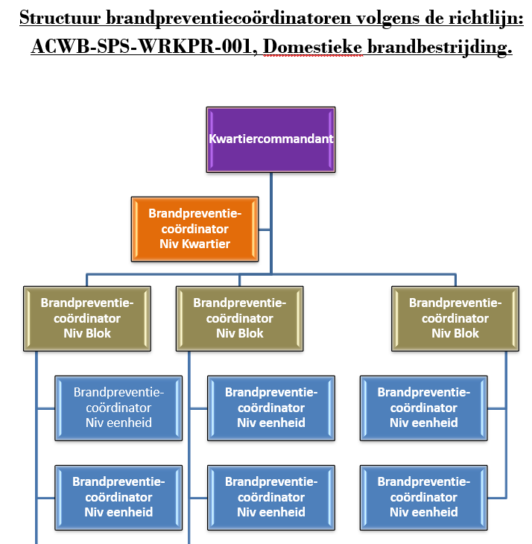

Slide 19
Hinderlijke inrichtingen en activiteiten | Gevaren en risico’s | Mogelijke gevolgen | Wat nodig om te bestrijden | Wat nodig om te voorkomen | Benodigde middelen | Nodige procedures

Slide 20
Risicoanalyse brand
De korpscommandant/KwComd is verantwoordelijk voor het uitvoeren van een risicoanalyse met betrekking tot brandgevaar voor al zijn werkplaatsen, overeenkomstig de modaliteiten vermeld in Ref (3) en Ref (4). Deze analyse wordt minstens om de drie jaar bijgewerkt, en telkens wanneer er wijzigingen optreden die het brandrisico kunnen beïnvloeden.
Overeenkomstig de wettelijke eisen, vastgelegd in het KB Brand, wordt ingewerkt op drie hoofdrubrieken:
* Bepalen van het brandrisico
* Bepalen van het evacuatierisico
* De brandbestrijdingsdienst

Slide 21
Voorbeelden INP, GID, RA
INP Versie 2013
ACWB-GID-WRKPR-016, Handleiding voor de opmaak van het Intern Noodplan
SharePoint IDPBW – INP
RA Brand blok 9

Slide 22
Template jaarlijkse rondgangen

Slide 23
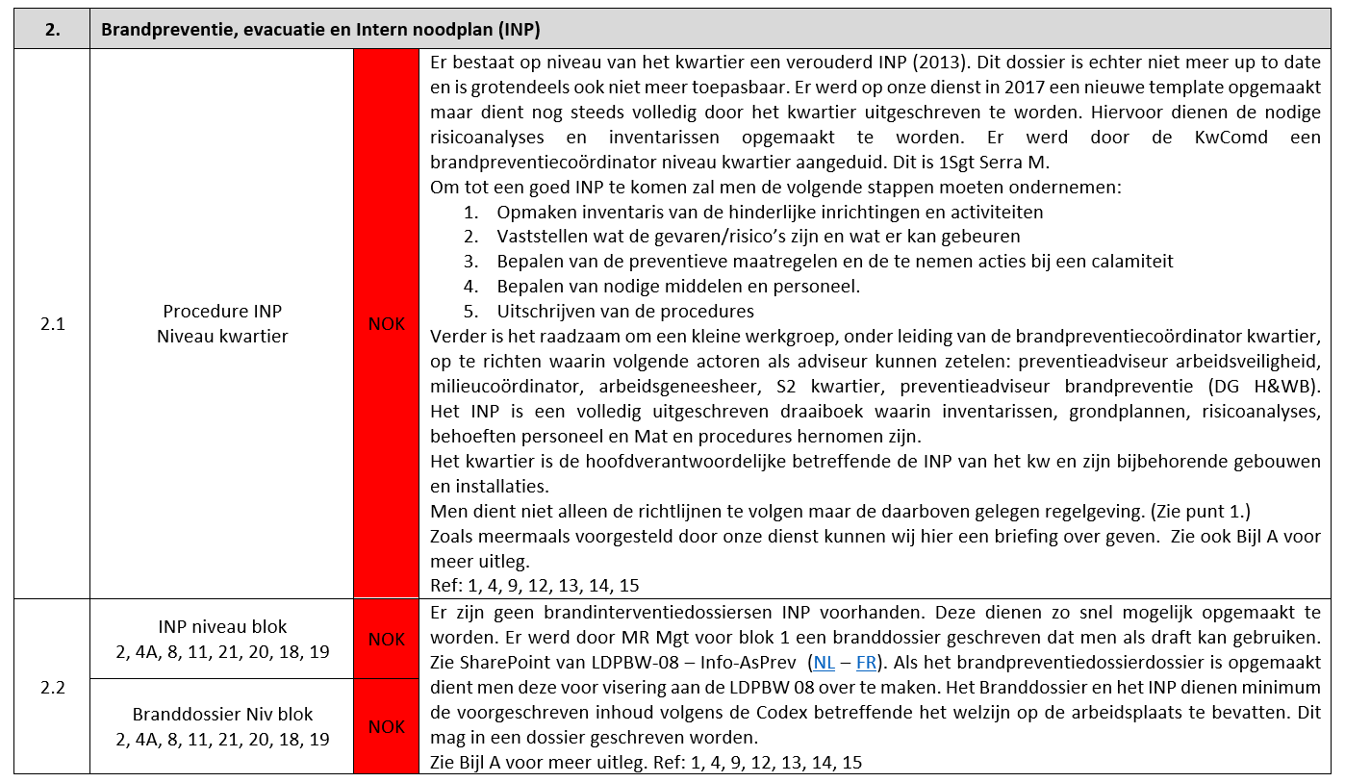

Slide 24
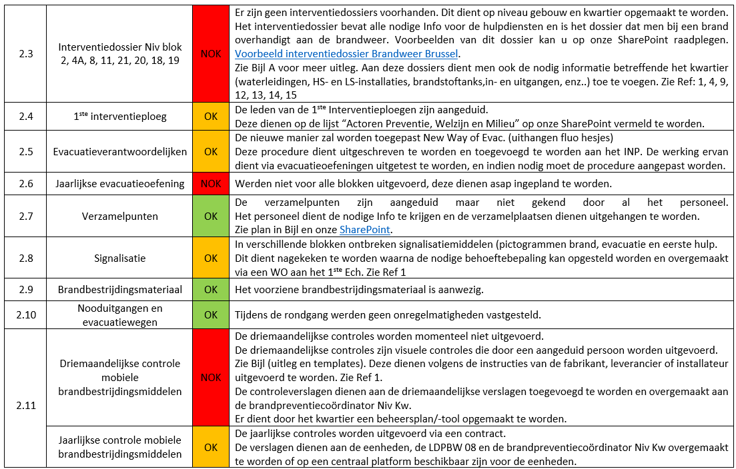

Slide 25
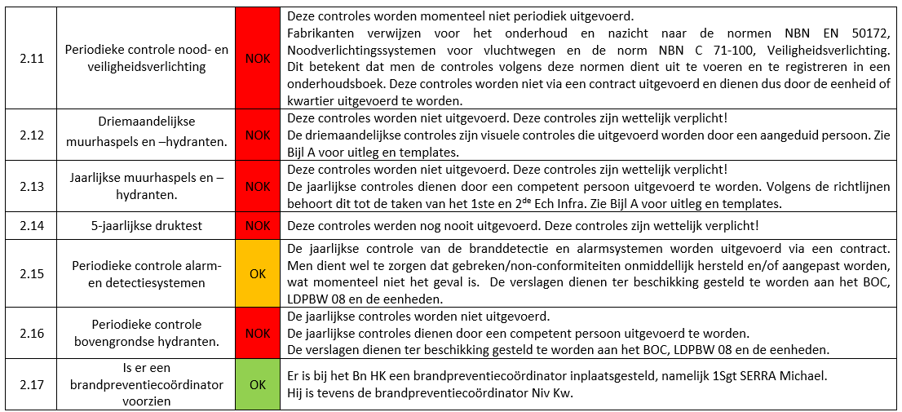

Slide 26
